Slide 1
муниципальное автономное дошкольное образовательное учреждения детского
сада №11
Центра развития ребёнка группы раннего возраста № 10 «Солнышко»
Проект на тему: «Театр в жизни ребёнка» Воспитатель: Захарова И.Н.
2017 год.

Slide 2
Театрализованная деятельность является источником развития чувств, глубоких переживаний ребенка, приобщает его к духовным ценностям. Они развивают эмоциональную сферу ребенка, заставляют его сочувствовать персонажам, кроме того позволяют формировать опыт социальных навыков поведения благодаря тому, что каждое литературное произведение или сказка для детей дошкольного возраста всегда имеют нравственную направленность. Любимые герои становятся образцами для подражания и отождествления. Именно способность ребенка к такой идентификации с полюбившимся образом оказывает позитивное влияние на формирование качеств личности. Кроме того, театрализованная деятельность позволяет ребенку решать многие проблемные ситуации опосредованно от лица какого-либо персонажа. Это помогает преодолевать робость, неуверенность в себе, застенчивость

Slide 3
Ранний возраст - наиболее благоприятный период всестороннего развития ребенка. В 2-3 года у детей активно развиваются все психические процессы: восприятие, внимание, память, мышление, воображение и речь. В этот же период происходит формирование основных качеств личности. Поэтому ни один из детских возрастов не требует такого разнообразия средств и методов развития и воспитания, как ранний.
Одним из самых эффективных средств развития и воспитания ребенка в раннем возрасте является театр и театрализованные игры. Игра - ведущий вид деятельности детей , а театр - один из самых демократичных и доступных видов искусства, который позволяет решать многие актуальные проблемы педагогики и психологии, связанные с художественным и нравственным воспитанием, развитием коммуникативных качеств личности, развитием воображения, фантазии, инициативности и т.д.

Slide 4
Широки воспитательные возможности театрализованной деятельности. Участвуя в ней, дети знакомятся с окружающим миром через образы, краски, звуки, а умело поставленные вопросы заставляют ребят думать, анализировать, делать выводы и обобщения. С умственным развитием тесно связано и совершенствование речи. В процессе театрализованной игры незаметно активизируется словарь ребенка, совершенствуется звуковая культура его речи, ее интонационный строй. Исполняемая роль, произносимые реплики ставят малыша перед необходимостью ясно, четко, понятно изъясняться. У него улучшается диалогическая речь, ее грамматический строй.

Slide 5
Театрализованная деятельность является источником развития чувств, глубоких переживаний ребенка, приобщает его к духовным ценностям. Они развивают эмоциональную сферу ребенка, заставляют его сочувствовать персонажам, кроме того позволяют формировать опыт социальных навыков поведения благодаря тому, что каждое литературное произведение или сказка для детей раннего возраста всегда имеют нравственную направленность. Любимые герои становятся образцами для подражания и отождествления. Именно способность ребенка к такой идентификации с полюбившимся образом оказывает позитивное влияние на формирование качеств личности.
Кроме того, театрализованная деятельность позволяет ребенку решать многие проблемные ситуации опосредованно от лица какого-либо персонажа. Это помогает преодолевать робость, неуверенность в себе, застенчивость.

Slide 6
Цель проекта:
- Приобщать к сказкам посредством различных видов театра.
Задачи проекта:
-Побуждать интерес к предлагаемой деятельности.
-Привлекать детей к совместной театрализованной деятельности.
-Формировать представление о различных видах театра.
-Развивать речь, воображение и мышление,
помогать робким и застенчивым детям включаться в театрализованную игру.

Slide 7
Участники проекта:
воспитатели,
дети группы,
родители.
Ожидаемый результат:
Дети должны научиться пользоваться настольным и пальчиковым театром;
Сформировать умение передавать характер персонажа интонационной, выразительностью речи, мимикой, жестами;
Постановка сказки.

Slide 8
Речь и речевое общение.
Рассказывание детям сказок «Репка», «Теремок», «Рукавичка», «Волк и семеро козлят», «Курочка Ряба», «Три медведя», «Коза-дереза», «Кот, петух и лиса»,
Чтение стихотворений, потешек;
пение детских песенок «Два веселых гуся», «Песенка крокодила Гены», «Песенка Чебурашки», «Песенка мамонтенка»,
Инсценировка сказок совместно с воспитателем «Курочка Ряба», «Репка», «Теремок»;
Прослушивание звукозаписей детских сказок – «Волк и семеро козлят», «Колобок», «Репка», «Теремок», «Курочка Ряба", «Три медведя».

Slide 9
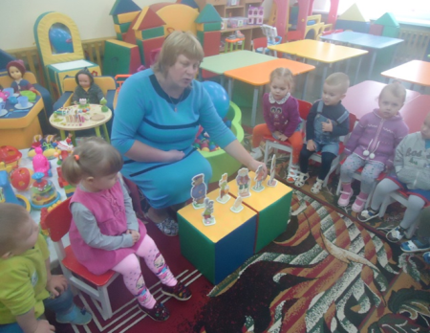
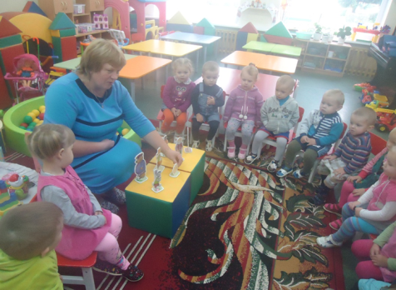
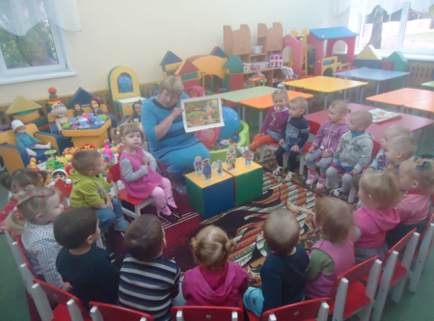
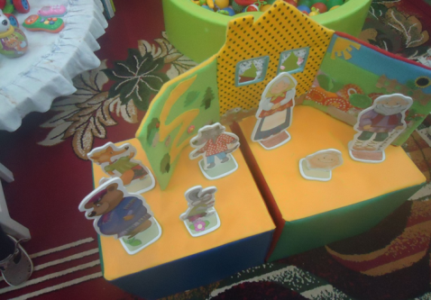

Slide 10
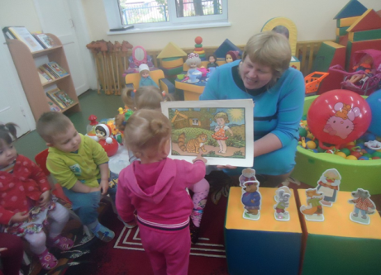
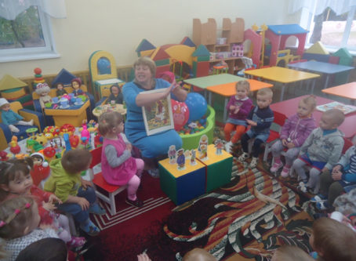
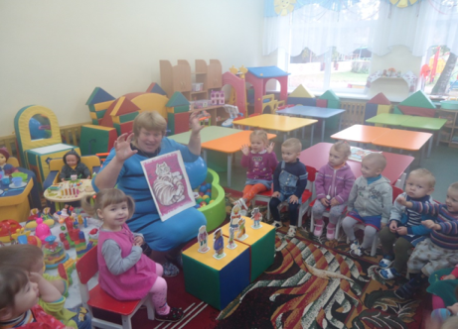
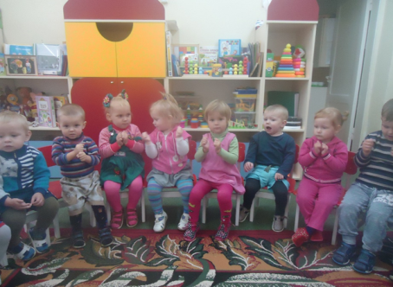

Slide 11
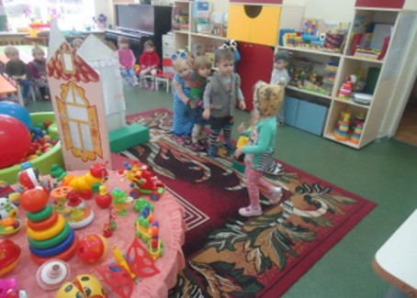
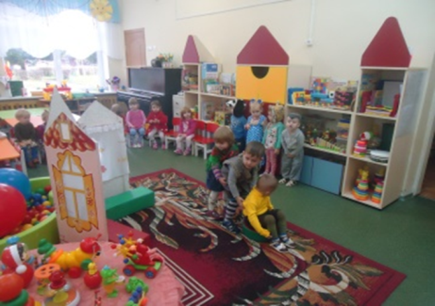
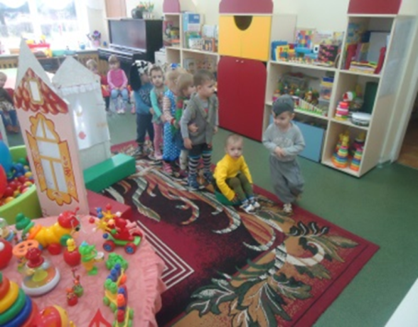
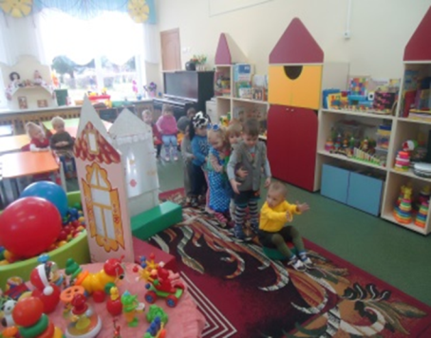

Slide 12
Игровая деятельность.
Игры-драматизации по произведениям «Репка», «Колобок», «Теремок», «Два веселых гуся»
Дидактические игры «Мои любимые сказки», Лото «Сказки», «Кто-кто в теремочке живет?»;
Сюжетно-ролевая игра «В театре»

Slide 13
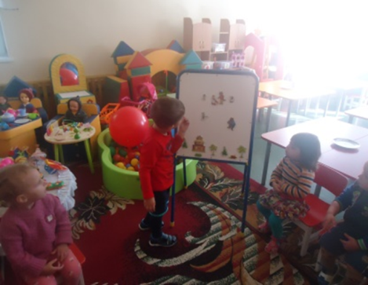
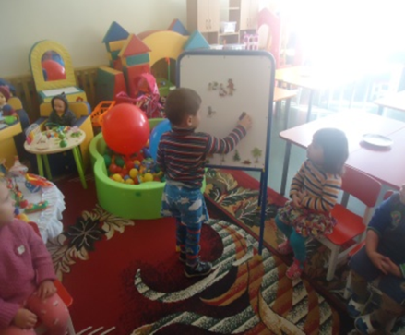
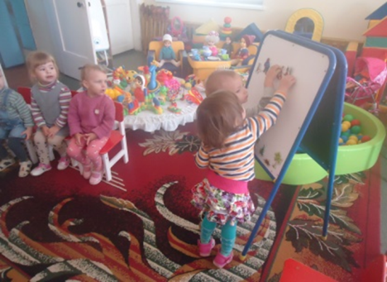
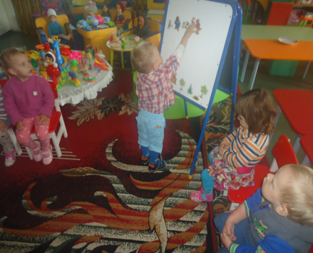

Slide 14
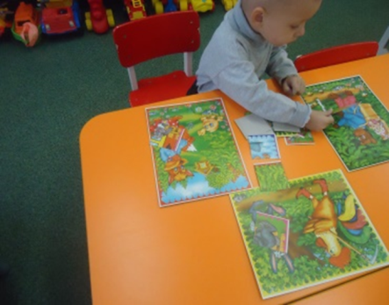
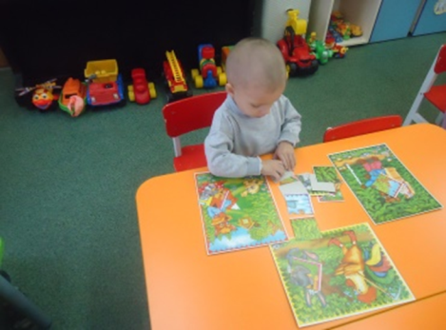
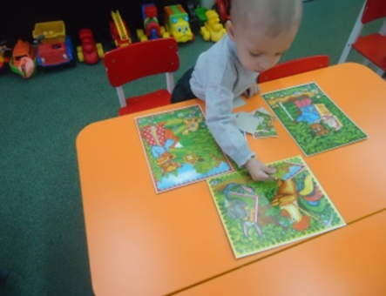
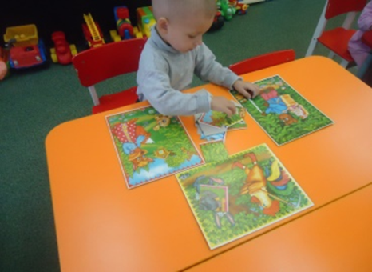

Slide 15
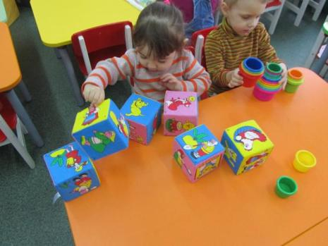
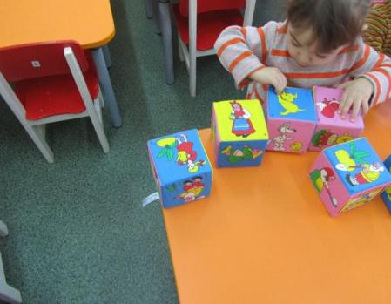
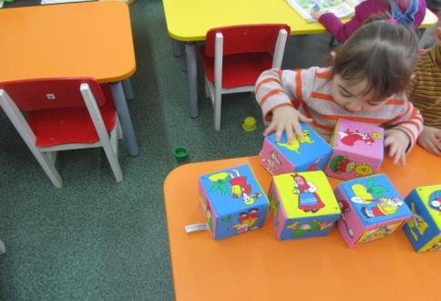

Slide 16
Здоровье и физическое развитие.
Комплекс утренней гимнастики – «Хомка - хомка хомячок», «Курочки",«Ветерок»
Подвижные игры - «Лошадки», «Мыши водят хоровод», «Зайка серенький сидит».

Slide 17
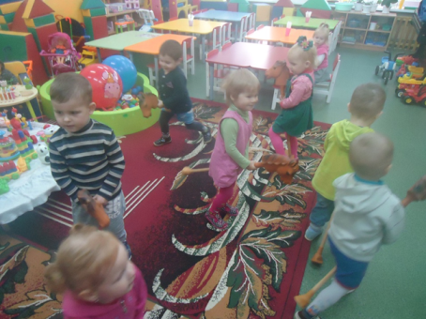
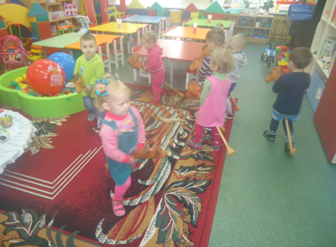
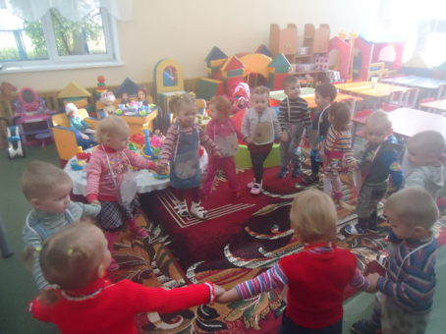
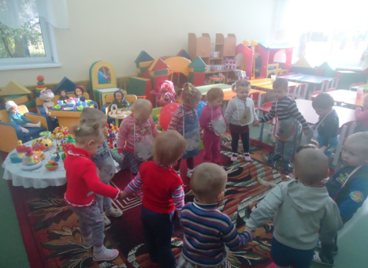

Slide 18
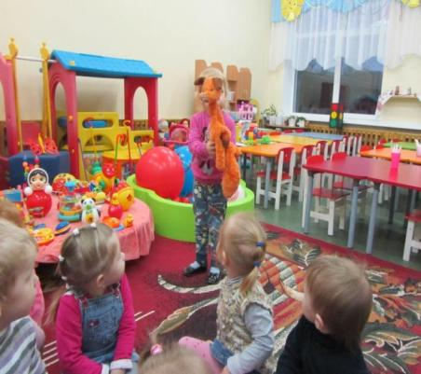
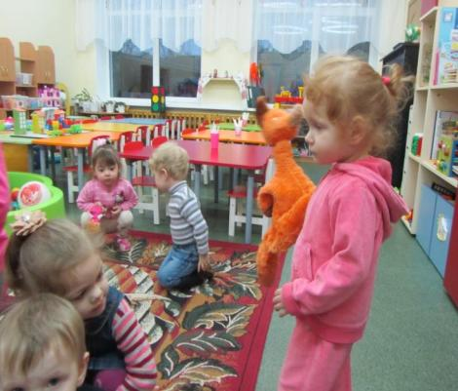
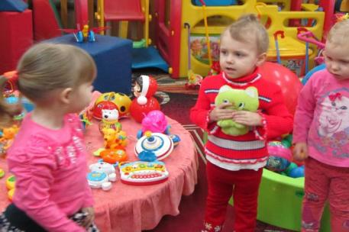

Slide 19
Изобразительная деятельность.
Конструирование домиков для животных, теремка (сказки «Теремок», «Рукавичка»)
Лепка – колобок, снеговик, ежик, заяц (сказки «Колобок», «Теремок», «Коза-дереза»).
Рисование – деревья, елка, падал снег, следы на снегу (сказки «Теремок», «Волк и семеро козлят», «Колобок»)

Slide 20
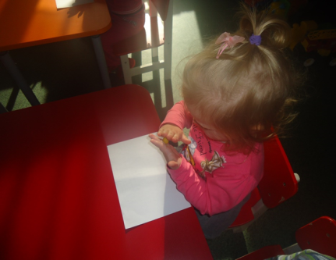
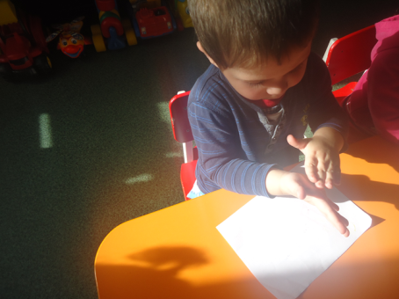
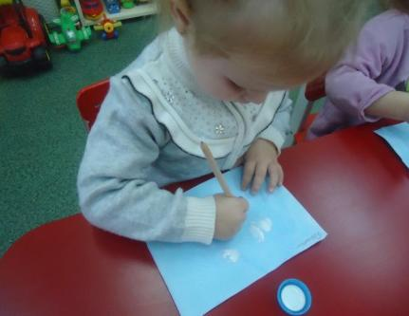
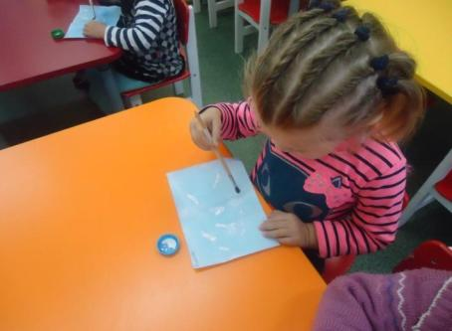

Slide 21
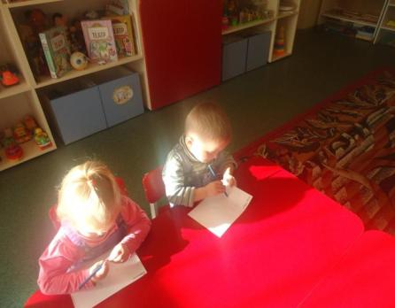
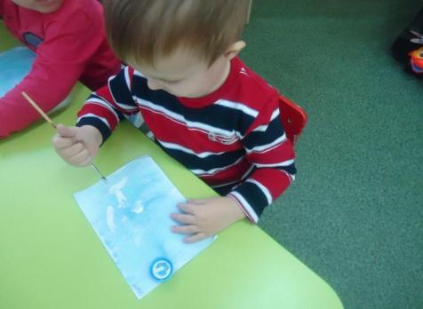
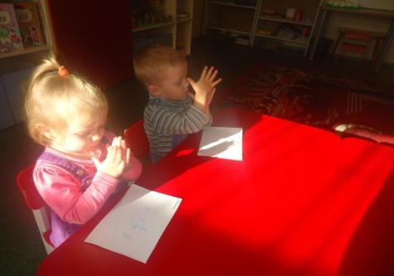

Slide 22
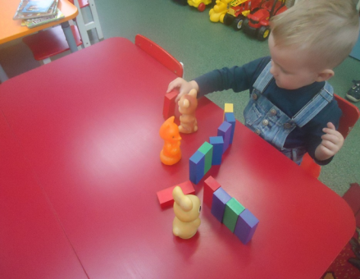
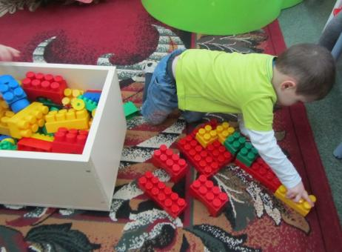
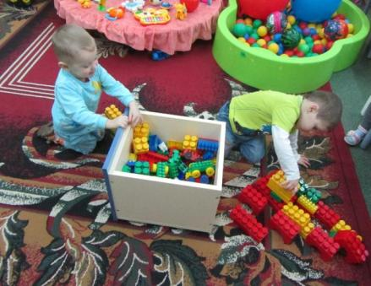
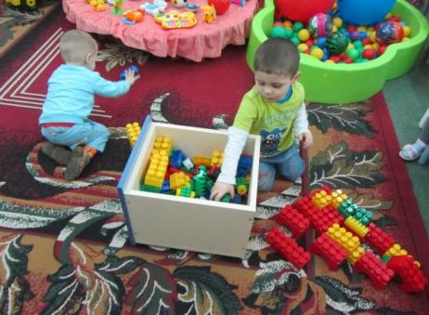

Slide 23
Экологическое воспитание.
Оформление фотоальбома с видовым разнообразием животного мира:
Звери: кошка, лошадь, собака, тигр, лиса, медведь (бурый, белый), волк, ежи, заяц, кролик, свинки, мыши, лягушка.

Slide 24
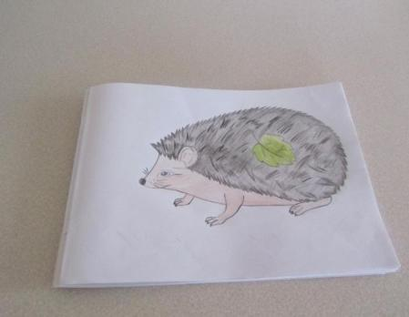
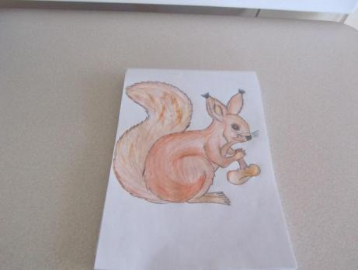
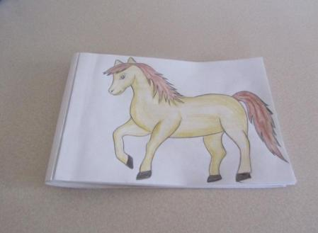
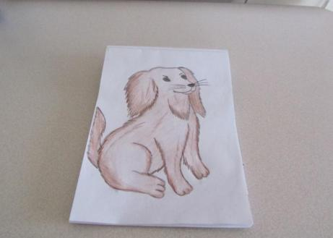

Slide 25
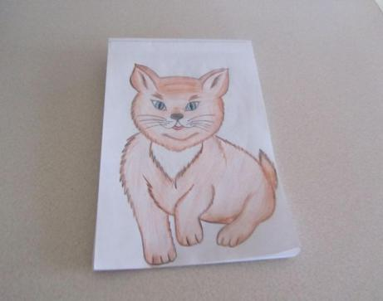
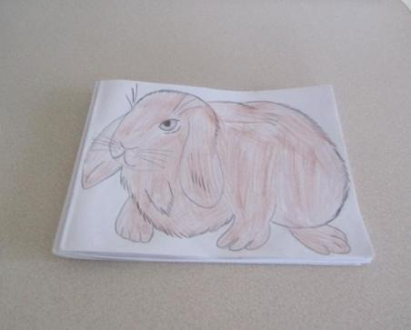
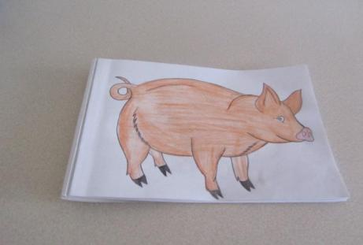
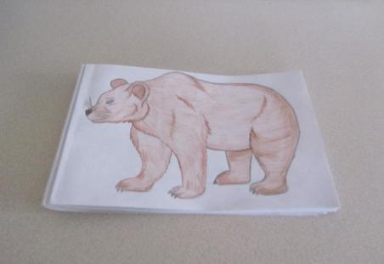

Slide 26
Взаимодействие с родителями.
Консультации на темы:
«Театрализованная деятельность в детском саду».
«Театр как средство развития и воспитания детей раннего возраста».

Slide 27
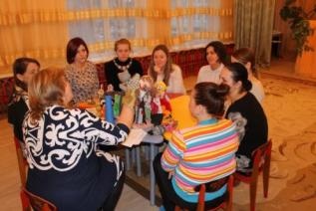

Slide 28
Музыкальная деятельность.
Слушание музыкальных произведений
Пение детских песенок
Разучивание танцевальных движений
Музыкальные произведения:
«Колыбельная медведицы» Ю. Яковлев,
«Песенка мамонтенка»,
«Песенка паровозика «Ромашкино»,
«Песенка про Чебурашку»,
«Песня крокодила Гены»,
«Два веселых гуся»,
«Антошка»

Slide 31
Социальное развитие.
Посещение кукольного театра.
Посещение театрализованных постановок с родителями.

Slide 34
СПАСИБО ЗА ВНИМАНИЕ!

